Slide 1
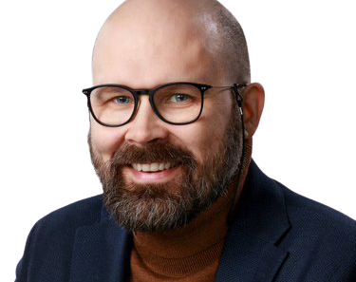
Etäopetuksen hyvät käytännöt
Jari Laru, KT, yliopistonlehtori. Oppimisen ja koulutusteknologian tutkimusyksikkö (LET). Kasvatustieteiden tiedekunta Oulun yliopisto
AVOIMEEN OPPIMISEEN JA OPETUKSEEN – TYÖKALUJA JA HYVIÄ KÄYTÄNTÖJÄ AVOINTEN OPPIMATERIAALIEN JA ETÄOPETUKSEN HALTUUNOTTOON 2021

Slide 2
Oppiminen on se tärkein juttu
Opettaja pyrkii omalla toiminnallaan auttamaan oppijaa oppimaan. Mitä se oppiminen oikeastaan on?

Slide 3
https://www.learningscientists.org/
Weinstein, Y., Sumeracki, M., & Caviglioli, O.(2018). Understanding how we learn: A visual guide. Routledge. https://www.learningscientists.org/book

Slide 4
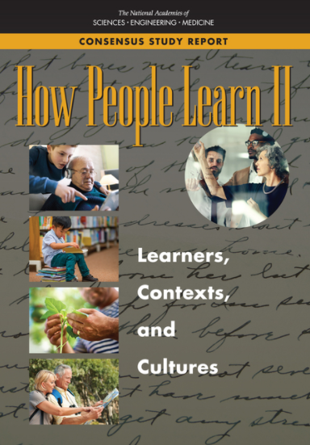
National Academies of Sciences, Engineering, and Medicine. (2018). How people learn II: Learners, contexts, and cultures. National Academies Press.Washington, DC: The National Academies Press. https://doi.org/10.17226/24783.

Slide 5
Opetusta se on etäopetuskin
Opetuksen tarkastelua wanhojen ja wapaasti saatawilla olewien diaesitysten ja materiaalien kautta.

Slide 6
Opetuksen perusmalli
Vaihtoehtoisia opetusteoreettisia näkökulmia
Rajoitteet (covid 19)
Instruktionismi (Gagne, Merril ja Reigeluth): paino opetuksen itsensä organisoinnissa ja etenemisjärjestyksessä)
Konstruktionismi (esim. Piaget ja Papert): korostus oppimiskohteen tai mallin konstruoinnissa
Sosiokultuurinen (yhteisöllinen) oppiminen (esim. Vygotsky): tavoite oppimisen kohteistamisessa, keskusteluissa ja sosiaalisissa neuvotteluissa
Jne..
Kasvatustavoitteet
Oppimistavoitteet
Odotetut tulokset
Piiloutuvat tulokset
Prosessi
Oppimistehtävät
Opetusmalli
Odottamattomat tulokset
”Jäte”
Resurssit (etäopetus)
Dia pohjautuu osin Prof. Jorma Enkenbergin luentokalvoihin ”opetuksen ja oppimisympäristöjen suunnittelu ja arviointi” vuodelta 2010. Sisältöjä on päivitetty ja ajanmukaisestettu. Alkuperäinen diasetti: https://www.slideshare.net/JormaEnkenberg/o-osakalvotkaikkisamassa

Slide 7
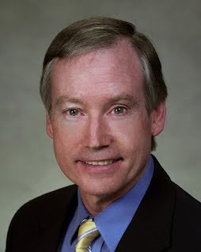
Erilaisia ”opetusmalleja”
Oppipoikakoulutus
Väittely
Demonstraatio (X / X)
Kenttätutkimus
Peli (X / X)
Ohjattu ryhmäkeskustelu (X / X)
Avoin ryhmäkeskustelu (X / X)
Symposium
Haastattelu (X)
Laboratoriotyöskentely (X / X)
Ohjattu laboratoriotyöskentely (X / X)
Luento/puhe (X / X)
Kyselevä luento (X / X)
Paneelikeskustelu (X)
Projekti (X / X)
Tiimityöskentely (X / X)
Seminaari (X / X)
Stimulaatio
Tapaustutkimus
Roolipeli (X)
Draama
Think Tank
Ohjelmoitu opetus
Sokraattinen dialogi
Charles Reigeluth, Ph. D. https://sites.google.com/a/nau.edu/educationallearningtheories/home/charles-reigeluth
Näitä erilaisia malleja on voinut hyödyntää myös koronan aikaan, vaikka aluksi olo olikin epätoivoinen. Olen merkinnyt X jos olen hyödyntänyt mallia 2020 kevät-2021 kevät välillä.
Reigeluth, C. (1999). Instructional Design Theories and Models. Mahwah, NJ. Lawrence Erlbaum. Dia pohjautuu osin Prof. Jorma Enkenbergin luentokalvoihin ”opetuksen ja oppimisympäristöjen suunnittelu ja arviointi” vuodelta 2010. Sisältöjä on päivitetty ja ajanmukaisestettu. Alkuperäinen diasetti: https://www.slideshare.net/JormaEnkenberg/o-osakalvotkaikkisamassa

Slide 8
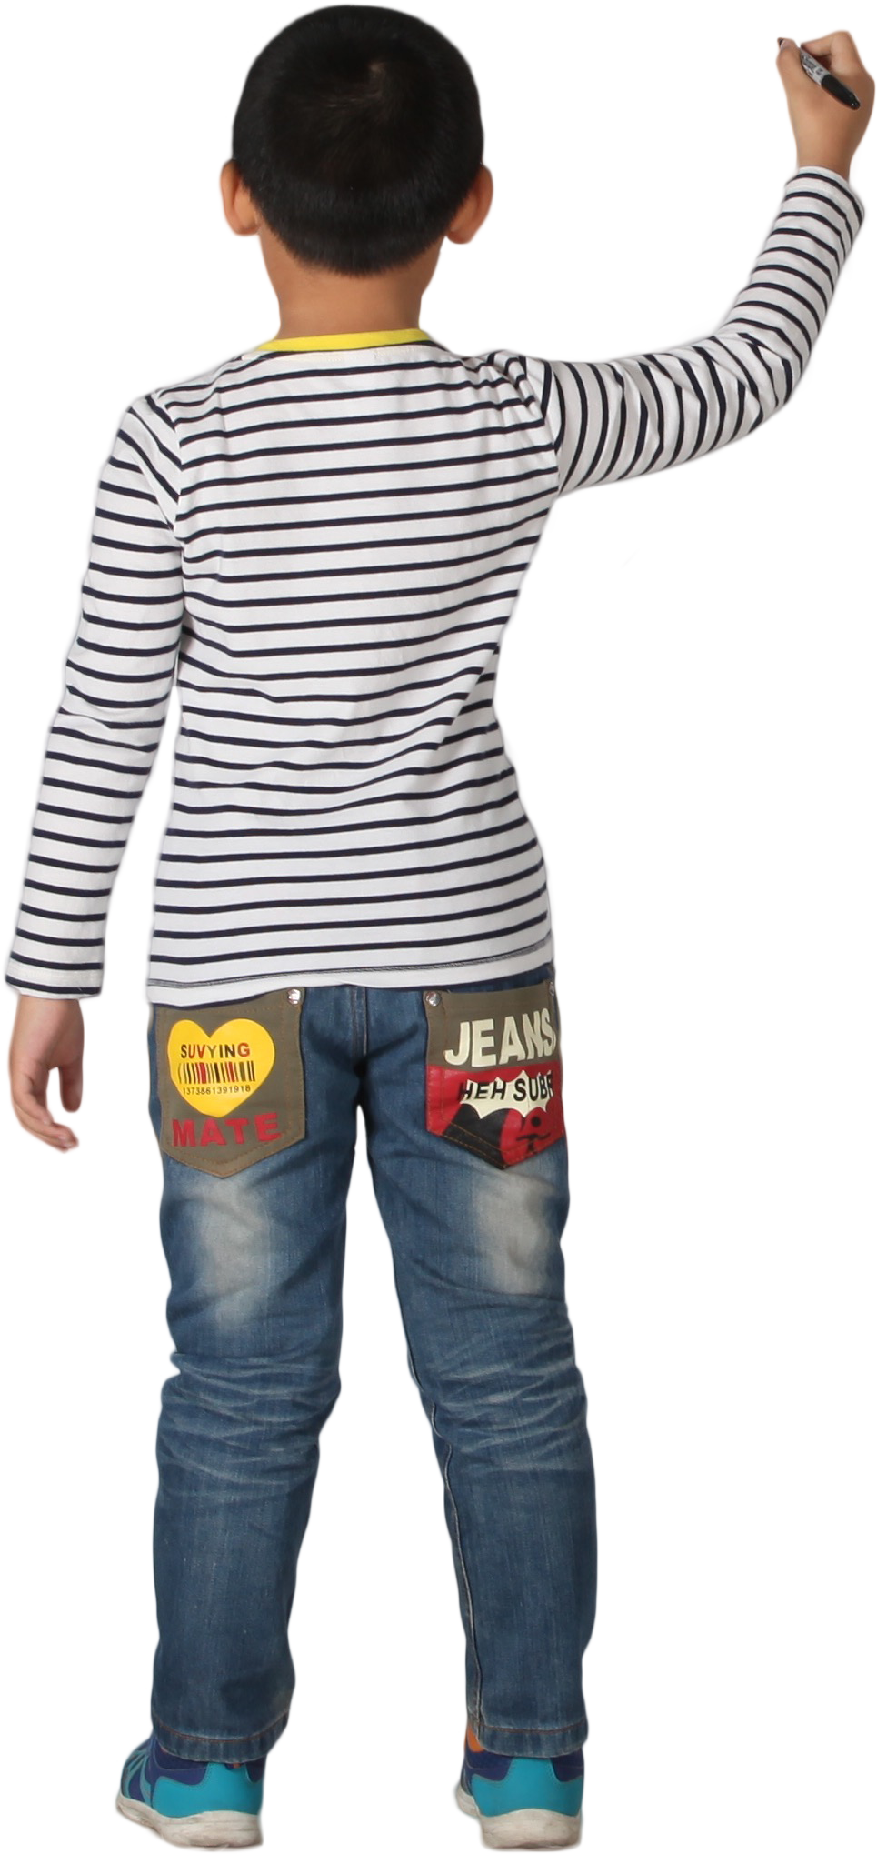
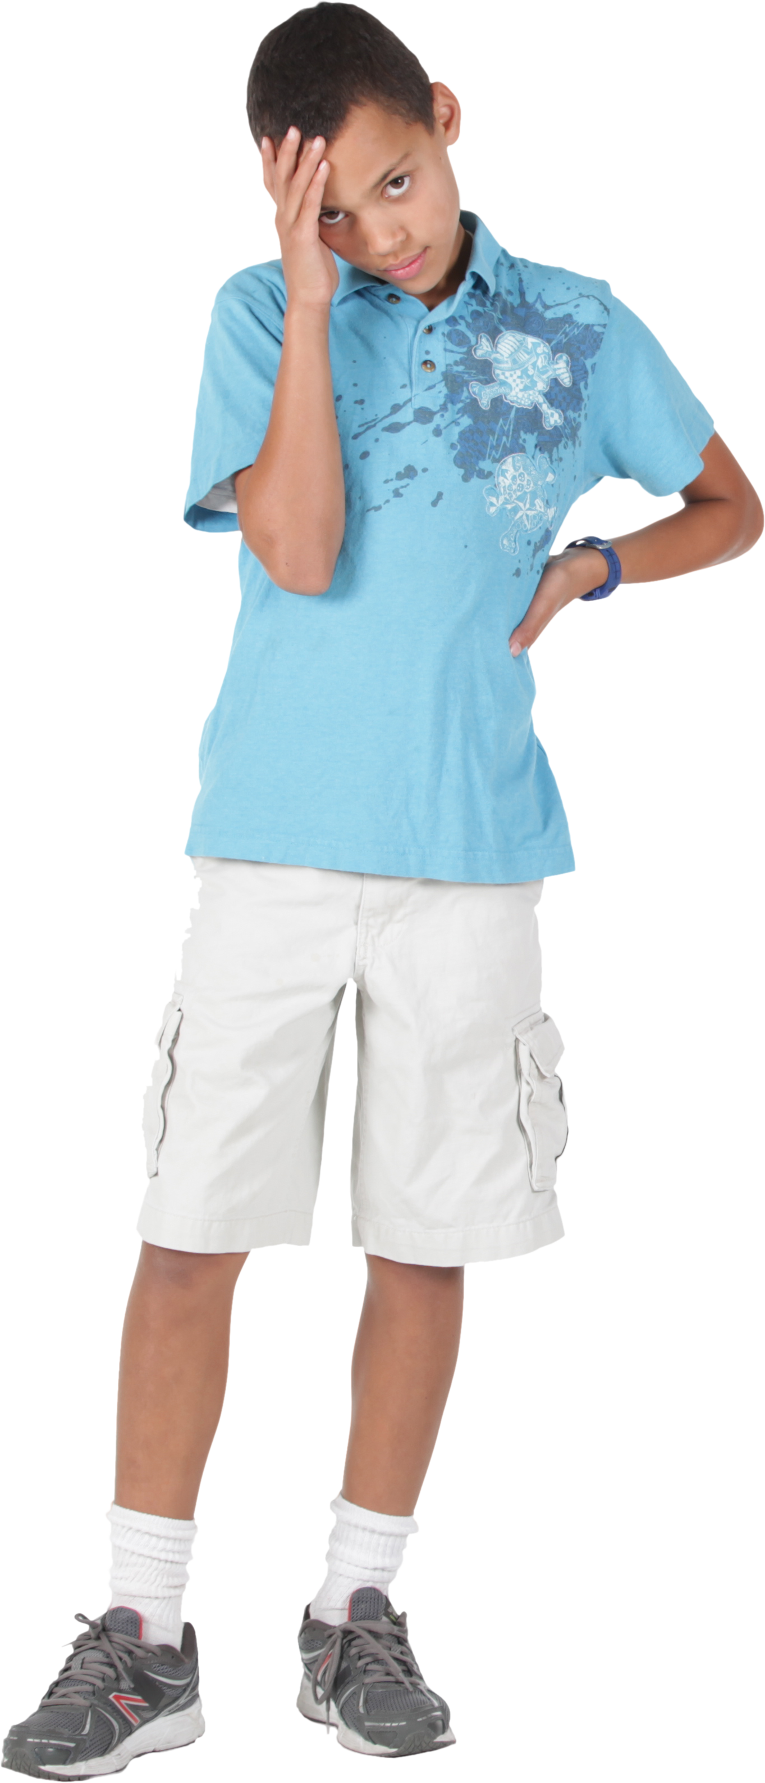
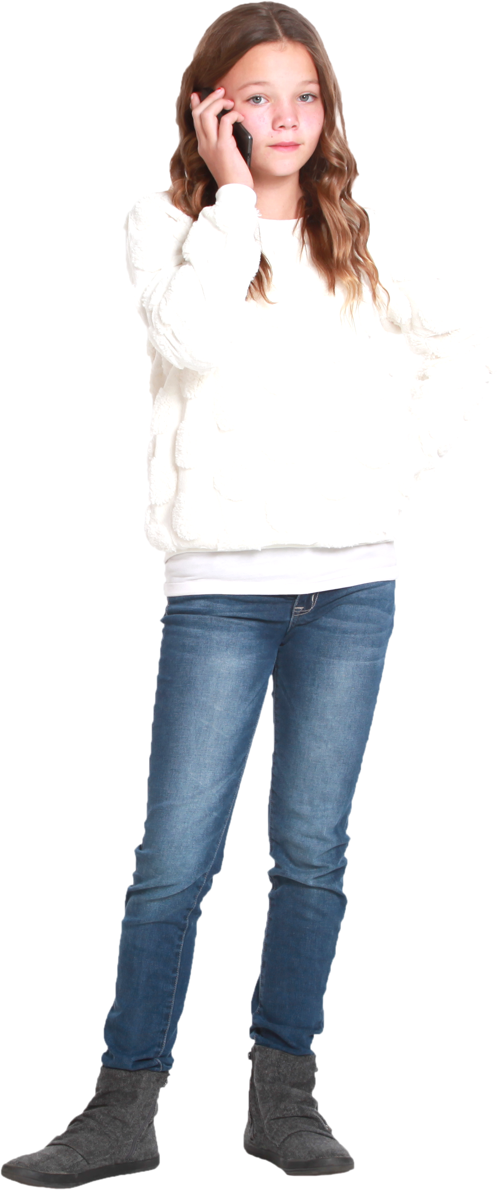
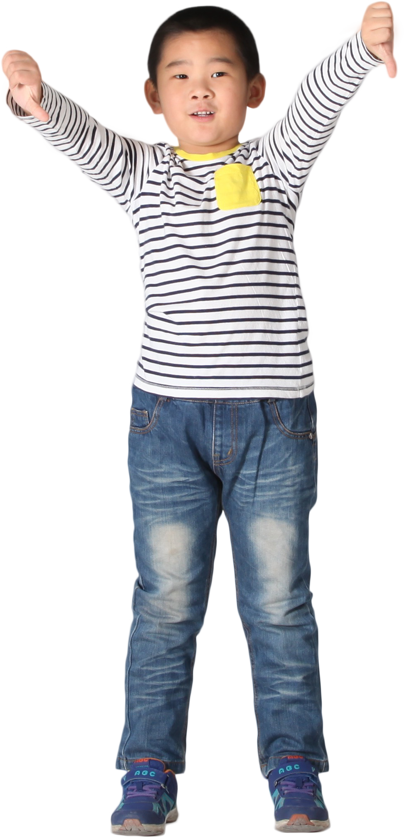
Opetusmallien luokittelua (Virginia Tech)
Opettajakeskeinen
Sosiaalinen
Opiskelijakeskeinen
Ankkuroitu opetus: realistiset ongelmat
Kognitiivinen oppipoika-malli: jäljitellään experttejä
Yhteisölliset projektit
Opettajan suora opetus
Opiskelu omaan tahtiin opettajan materiaalien perusteella
Ongelmalähtöinen oppiminen
Digitaaliset oppimisympäristöt (ei tarkoita pelkkiä videoneuvotteluvälineitä)
Välimalli
Case opetus: realistiset ongelmat ratkottavana
Opetuksen flippaus (Guided design): materiaalin tutustuminen kotona
Välimalli
Konstruktionistiset mallit: opitaan tekemällä
https://web.archive.org/web/20070630055304/http://www.edtech.vt.edu/edtech/id/models/index.html (Virginia Techin käytöstä poistunut sivu 2000 luvun alusta)

Slide 9
Oppimisympäristö on oppimisen konteksti
Perinteisesti ymmärrämme oppimisympäristön tarkoittavan fyysistä oppimisympäristöä, esimerkiksi luentosalia tai vaikkapa luokkaa. Myös digitaaliset työkalut voivat muodostaa oppimisympäristön.

Slide 10
Ohjattujen ja avoimien oppimisympäristöjen taustatekijöitä
Ohjatut oppimisympäristöt | Avoimet oppimisympäristöt
Sisältö ositetaan ja opetetaan asetettujen tavoitteiden Suunnassa | Tilanteet yhdistetään ongelmiin, konteksteihin ja sisältöihin; tutkimus, kokeilu ja tulkinta
Ensin perusasiat, pohjalta ylös, paino avainkäsitteissä | Monimutkaiset, merkitykselliset ongelmat, yhdistävät sisällön ja käsitteet jokapäiväisiin kokemuksiin
Tieto ja taito välitetään jäsentyneellä ja etukäteen huolellisesti suunnitellulla tavalla | Paino heuristiikoissa, ajattelun taidoissa ja ymmärtämisessä, useissa näkökulmissa oppimisen kohteeseen
Harjoittelu johtaa ymmärtämiseen | Ymmärtäminen kehittyy omien tarpeiden ja oman tiedon arvioinnista, käsitysten testaamisesta ja korjailusta
Oppimiseen vaikutetaan ulkoisin toimin (motivointi, suora palaute mm.) | Tieto ja konteksti erottamattomia
Virheiden eliminointi ja välttäminen opettajan pyrkimyksenä | Virheet merkityksellisiä, ymmärtäminen nousee niistä
Land, S., & Hannafin, M. (2000). Student-Centered Learning Environments. In D.Jonassen and S. Land, (Eds), Theoretical Foundations of Learning Environments.
Mahwah, NJ: Lawrence Erlbaum Associates.

Slide 11
Opetusmallien luokittelua (Virginia Tech)
Opettajakeskeinen
Sosiaalinen
Opiskelijakeskeinen
Ankkuroitu opetus: realistiset ongelmat
Kognitiivinen oppipoika-malli: jäljitellään experttejä
Yhteisölliset projektit
Opettajan suora opetus
Opiskelu omaan tahtiin opettajan materiaalien perusteella
Ongelmalähtöinen oppiminen
Digitaaliset oppimisympäristöt (ei tarkoita pelkkiä videoneuvotteluvälineitä)
Välimalli
Case opetus: realistiset ongelmat ratkottavana
Opetuksen flippaus (Guided design): materiaalin tutustuminen kotona
Välimalli
Konstruktionistiset mallit: opitaan tekemällä
https://web.archive.org/web/20070630055304/http://www.edtech.vt.edu/edtech/id/models/index.html (Virginia Techin käytöstä poistunut sivu 2000 luvun alusta)

Slide 12
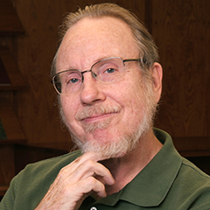
Oppimisympäristön rakennusosat (Perkins, 1991)
Tiedon varastot (oppikirjat, videot, verkkotyökalut jne)
Informaation käsittely- ja muistiinpanovälineet (muistilaput, käsitekartat, toimisto-ohjelmat jne..)
Ilmiömaailmat (alueet ja objektit, jotka on tarkoitettu ilmiöiden esilletuomiseen, havaintojen tekemiseen ja mannipulointiin, ESIM. simulaatiot)
Fyysiset välineet: rakennussarjat, elektroniikka, työkalut, robotiikka
Oppimisprosessien johtamisen välineet/mallit (esim. tehtävän anto, ohjaus, arviointi, palaute jne)
https://www.gse.harvard.edu/faculty/david-perkins
Perkins, D. N. (1991). Technology meets constructivism: Do they make a marriage?. Educational technology, 31(5), 18-23. https://www.jstor.org/stable/pdf/44427516.pdf

Slide 13
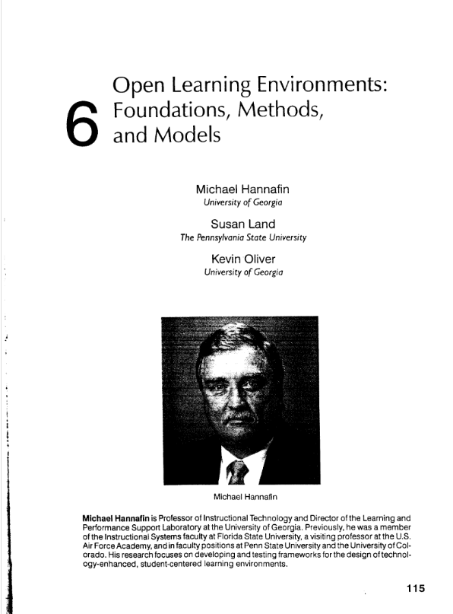
Avoimen* oppimisympäristön suunnittelu *ei tarkoita nyt koulurakennusta ;)
Konteksti
Tilanteeseen tuotavat tai siitä nousevat näkökulmat, jotka vaikuttavat oppimiseen
Resurssit
Digitaaliset ja painetut materiaalit (tekstit, kuvat, video, podcastit ym)
Työvälineet
Välineet, jotka auttavat ideoiden ja resurssien manipuloinnissa ja kiinnittämisessä
Scaffolding (tuki)
Prosessit, jotka tukevat yksilöiden ja ryhmien oppimiseen liittyviä pyrkimyksiä
?
?
?
?
Hannafin, M., Land, S., & Oliver, K. (1999). Open learning environments: Foundations, methods, and models. Instructional-design theories and models: A new paradigm of instructional theory, 2, 115-140. https://www.researchgate.net/publication/237035032_Open_Learning_Environments_Foundations_methods_and_models

Slide 14
Resurssit ja työkalut ovat olennainen osa oppimisympäristöä (myös normaaliaikana)

Slide 15
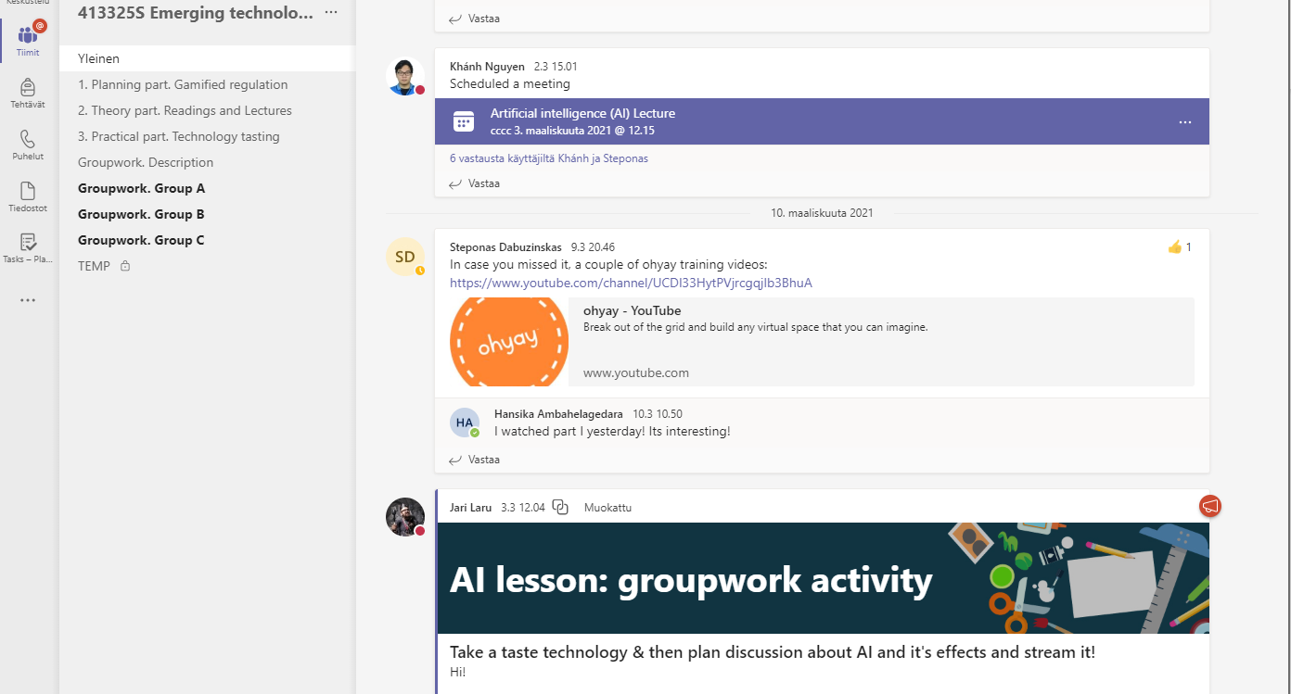

Slide 16
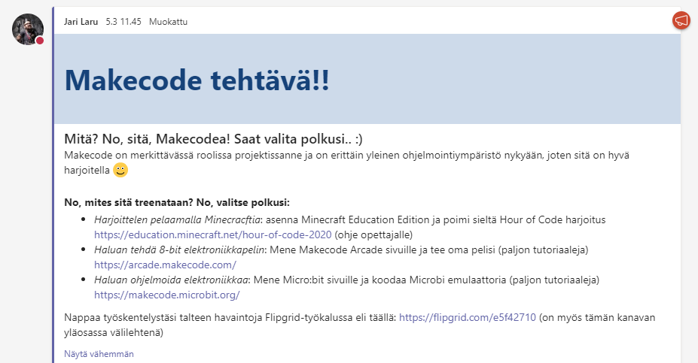

Slide 17
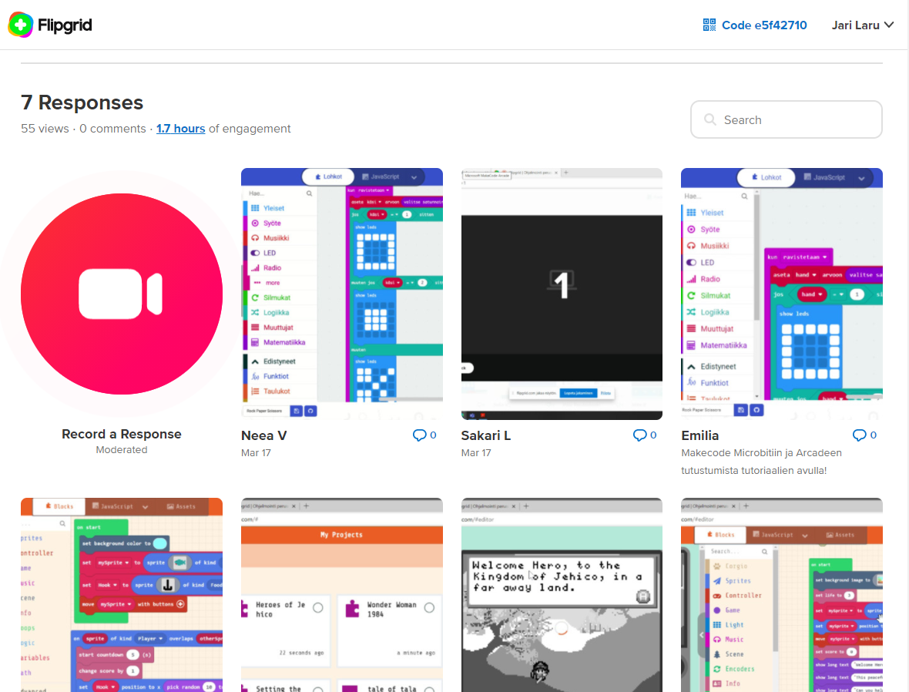

Slide 18
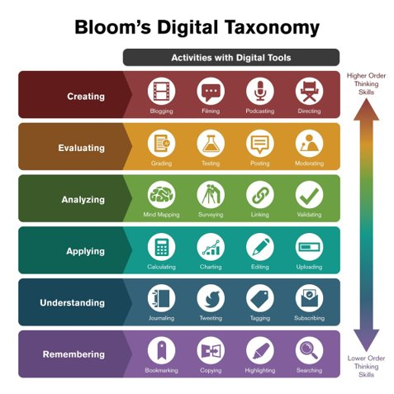
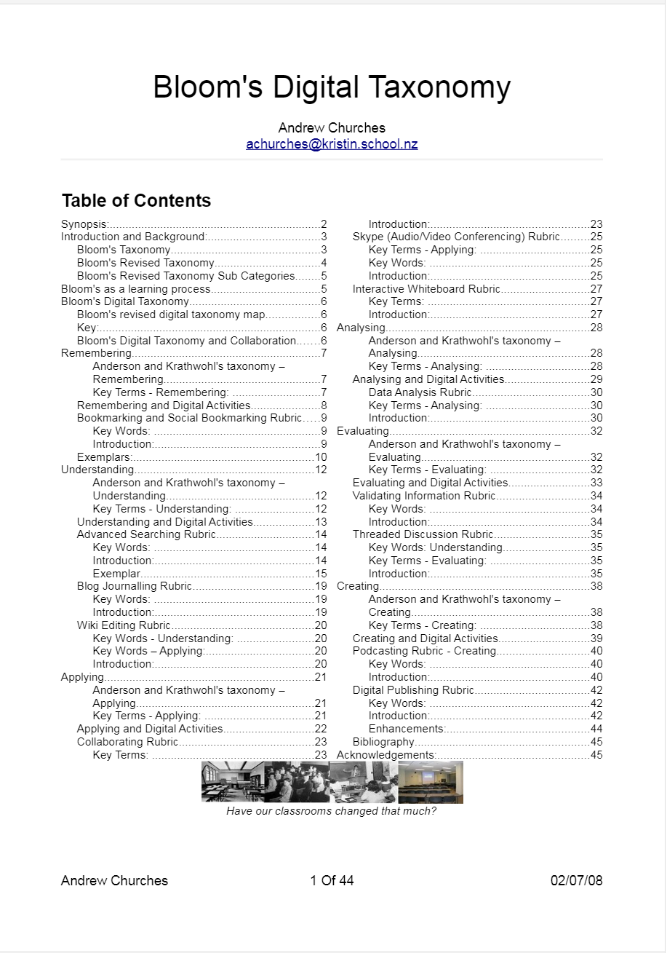
Churches, A. (2010) Bloom’s Digital Taxonomy https://www.researchgate.net/publication/228381038_Bloom's_Digital_Taxonomy

Slide 19
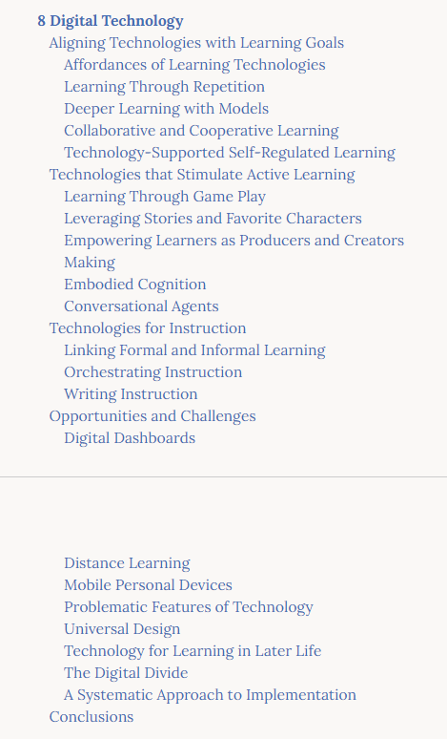
National Academies of Sciences, Engineering, and Medicine. 2018. How People Learn II: Learners, Contexts, and Cultures. Washington, DC: The National Academies Press. https://doi.org/10.17226/24783. FREE ONLINE ACCESS

Slide 20
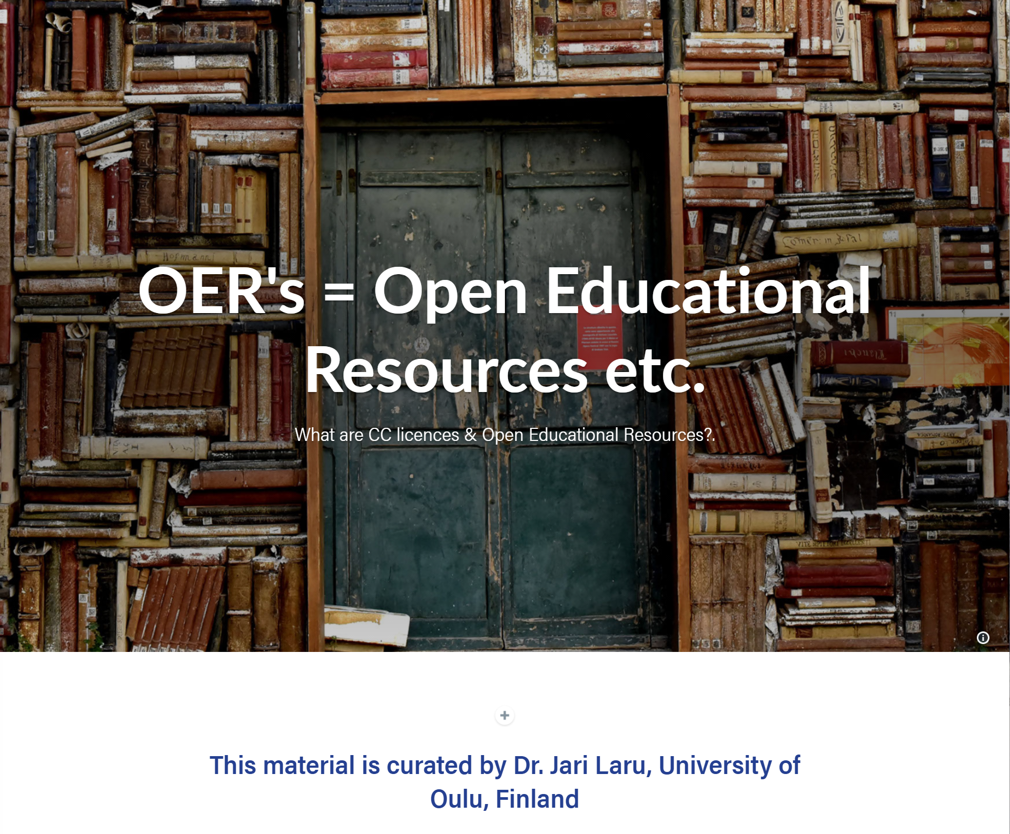
TABLE OF CONTENTS:
Creative Commons
Open Educational Resources (OER)
How to author OER content
Other OER communities and repositories
https://spark.adobe.com/page/zfY0A3oxL4T8W/

Slide 21
Tutustu tekemääni koosteeseen: https://sites.google.com/edu.oulu.fi/etaopetuksen-a-b-c-d-x

Slide 22
Opettaja muovailee oppimisprosesseja ja oppimista
Opettaminen ei ole enää 2020-luvulla niinkään opettamista, vaan pikemmin itse oppimisen ja oppimisprosessien suunnittelua. Tehtävät ja materiaalit ovat edelleen osa kokonaisuutta.

Slide 23
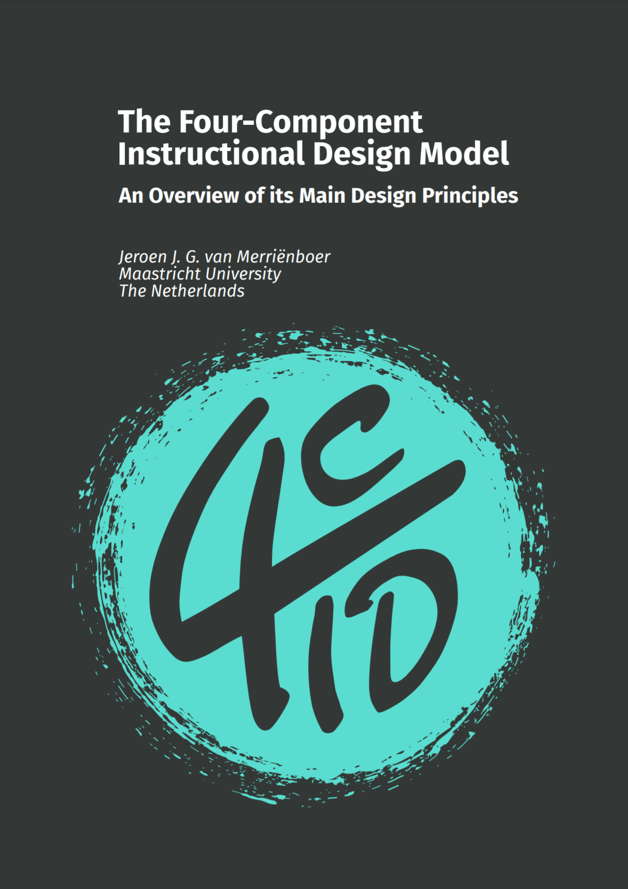
Neliosainen opetuksen suunnittelumalli
Tehtävät
Täydentävät osatehtävät
Taustatieto
Oppimista ja toimintaa tukeva tieto
Van Merriënboer, J. J. G. (2019). The four-component instructional design model: An overview of its main design principles. Maastricht: Maastricht University. CC-BY-ND. https://www.4cid.org/wp-content/uploads/2021/04/vanmerrienboer-4cid-overview-of-main-design-principles-2021.pdf
https://www.4cid.org/publications/

Slide 24
Kymmenen askelman esimerkki 4CID mallin hyödyntämisestä (hyvä artikkeli)
Oppimistehtävät
Taustiatieto
Oppimista ja toimintaa tukeva tieto
Täydentävät osatehtävät
Frerejean, J., van Geel, M., Keuning, T. et al. Ten steps to 4C/ID: training differentiation skills in a professional development program for teachers. Instr Sci (2021). https://doi.org/10.1007/s11251-021-09540-x

Slide 25
Paul Kirschnerin 10 (hyvää) vinkkiä hätä-etäopetuksen suunnitteluun
Oheinen video sisältää Paul Kirschnerin ”learning sciences” tutkimuksesta nousevat 10 perusvinkkiä.
https://researched.org.uk/2020/05/02/paul-kirschner-ten-tips-for-emergency-remote-teaching/

Slide 26
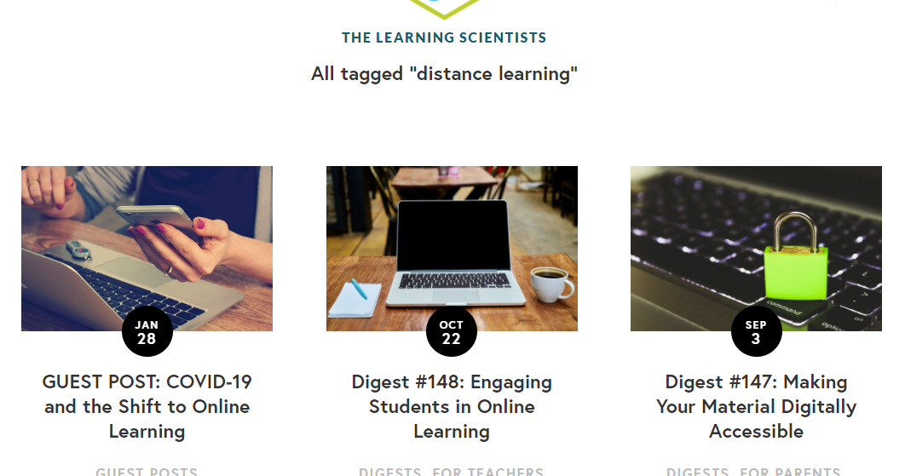
https://www.learningscientists.org/blog/tag/distance+learning

Slide 27
Opettaja tarvitsee työssään digitaalisia valmiuksia (=digital competences)
Pakkoetäopetus tutustutti monet meistä digitaalisten välineiden hyödyntämiseen opetuksen ja oppimisen tukena.
Kyse ei ole kuitenkaan mistään väliaikaisesta, ohi menevästä ilmiöstä. Päinvastoin, digitaaliset kompetenssit kuuluvat nykyaikaisen opettajan osaamispakkiin.

Slide 28
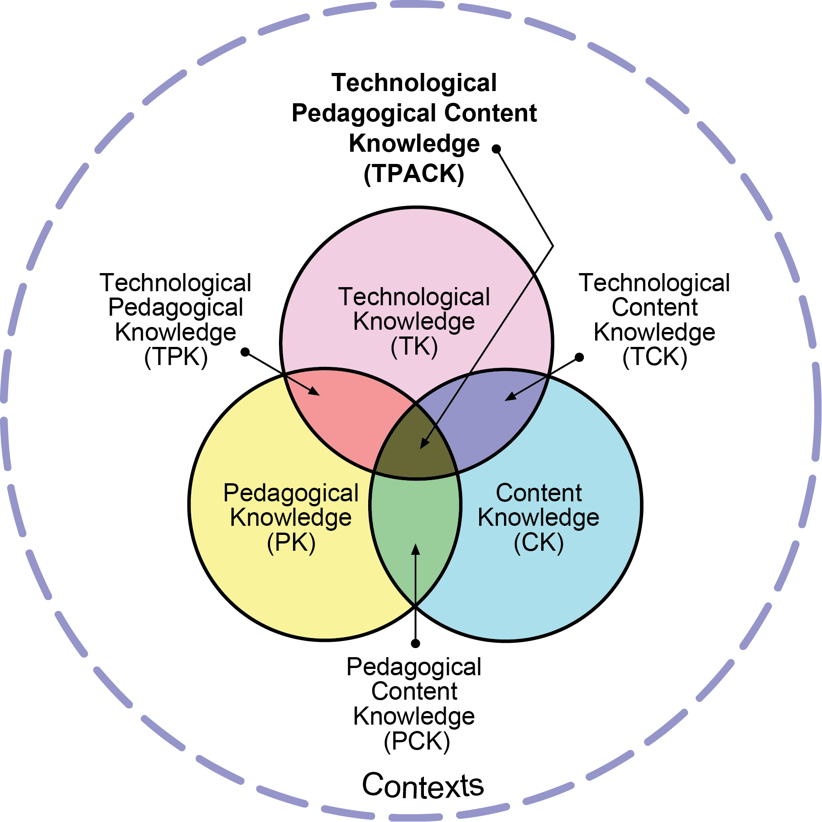
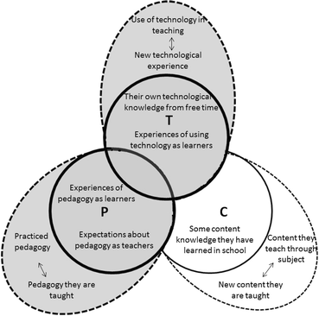
Kontkanen, S., Dillon, P., Valtonen, T., Renkola, S., Vesisenaho, M., & Väisänen, P. (2016). Pre-service teachers’ experiences of ICT in daily life and in educational contexts and their proto-technological pedagogical knowledge. Education and Information Technologies, 21(4), 919-943.
Mishra, P., & Koehler, M. (2009). Too cool for school? No way! Using the TPACK framework: You can have your hot tools and teach with them, too. Learning & Leading with Technology, 36(7), 14-18.

Slide 29
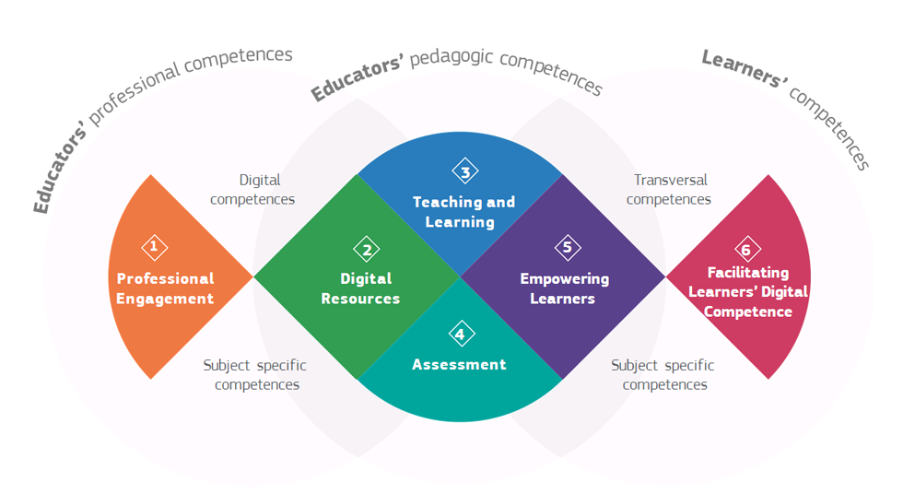
https://ec.europa.eu/jrc/en/digcompedu

Slide 31
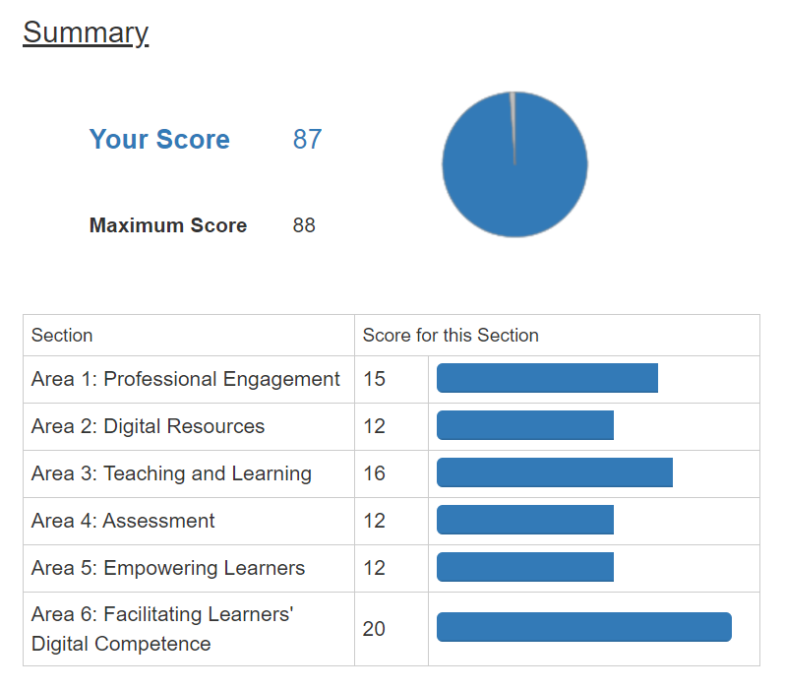
Testaa omat digikompetenssisi täällä:
https://ec.europa.eu/jrc/en/digcompedu/self-assessment

Slide 32
KIITOS!
http://www.jarilaru.fi
http://www.linkedin.com/in/jarilaru
http://www.researchgate.com/profile/Jari-Laru

